Slide 1






Пізнаємо природу
6 клас
Урок 10
З чого складаються речовини і чому їх так багато

Slide 2
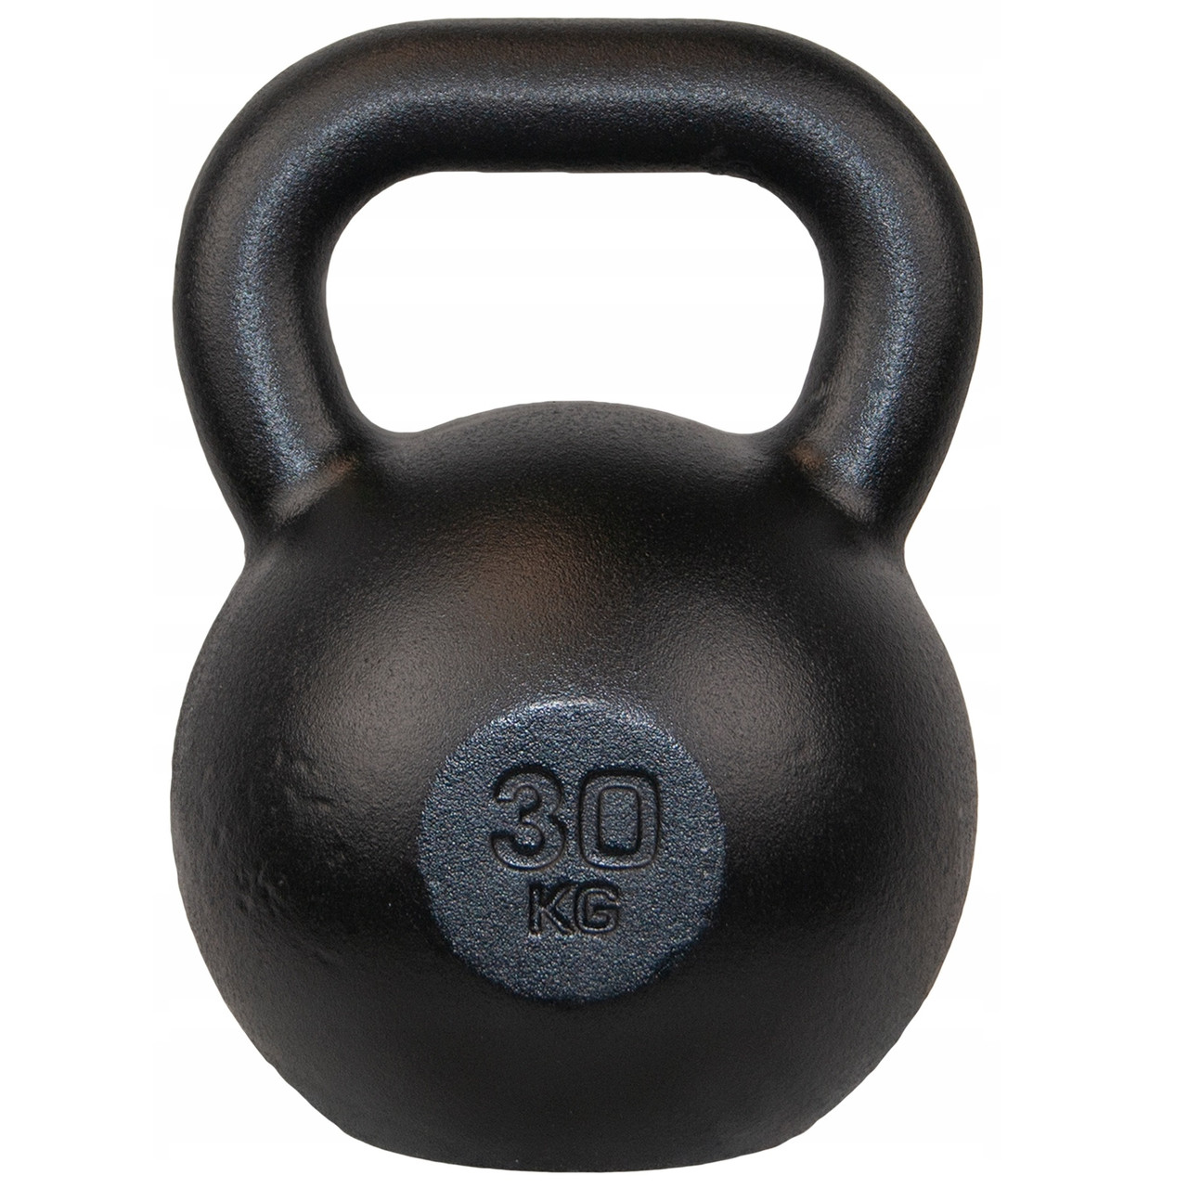
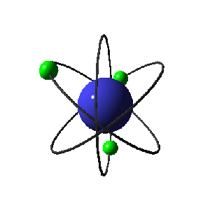



Кожна речовина утворена з властивих лише їй структурних частинок. Найменші час-тинки у складі речовини називаються атоми. У перекладі на україн­ську це слово озна-чає неподільний. І дійсно, під час хімічних явищ атоми не руйнуються.

Slide 3
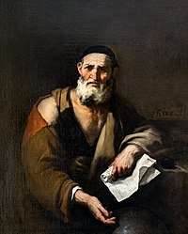
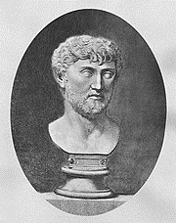
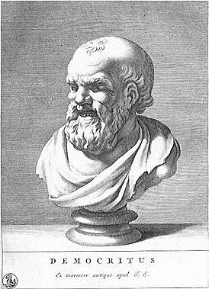
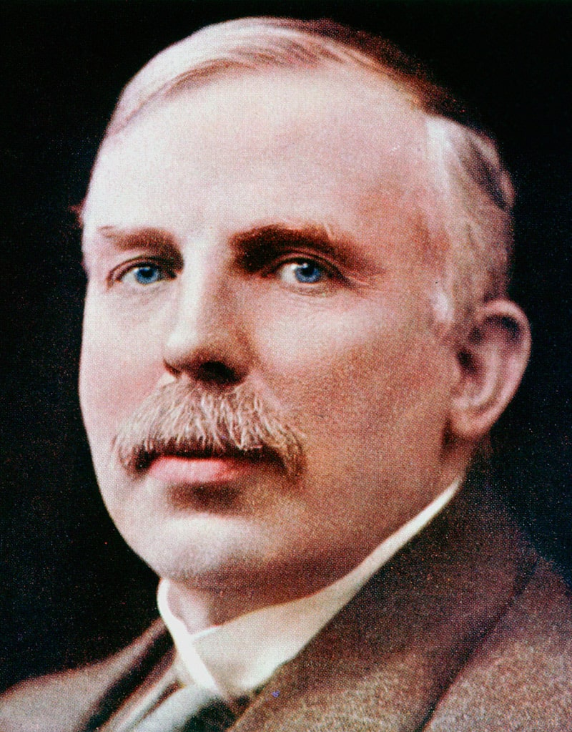
Стародавні мислителі понад 2000 років тому ви­словлювали здогадку про існування атомів. У кінці 18 століття ученим вдалося експериментально довести іс­нування атомів. Виявляється, ці своєрідні «цеглинки» стали «будівельним матеріалом» для утворення понад 100 млн речовин.
Левкіпп
Лукрецій
Демокріт
Ернест Резерфорд

Slide 4
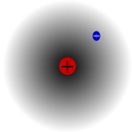


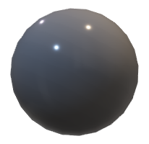
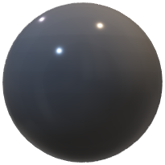

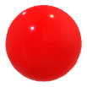

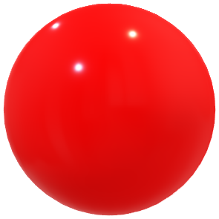
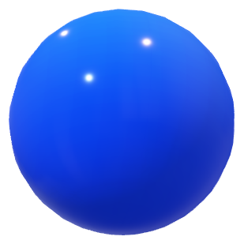

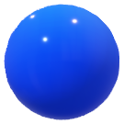
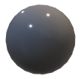
Дивовижною є не лише величезна різноманітність речовин, а й те, що утворені вони з від­носно невеликої кількості видів атомів (близько 100). У живій і неживій природі Землі досить поширеними є атоми Оксигену, а в космосу – атоми Гідрогену.

Slide 5
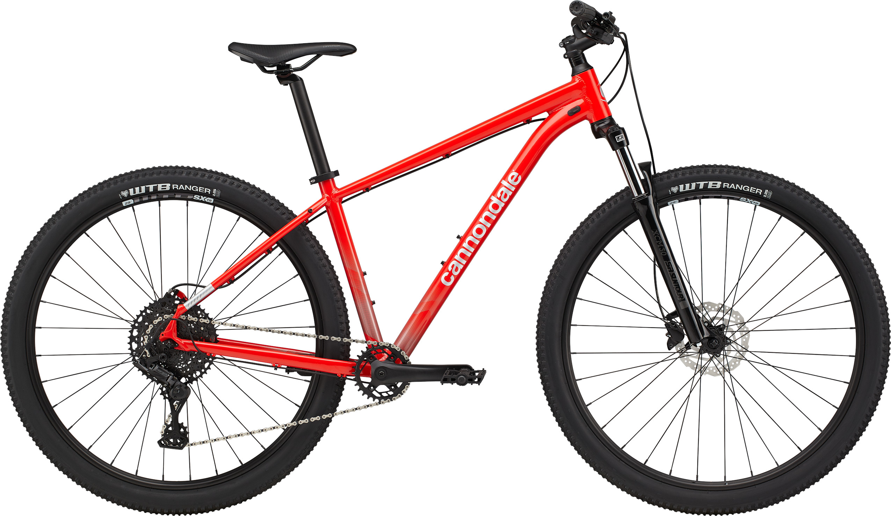
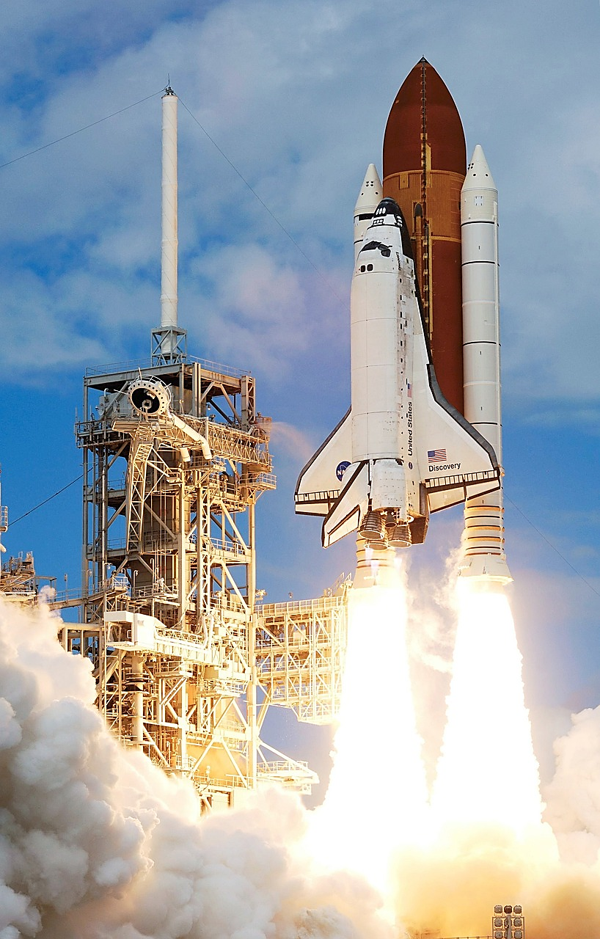
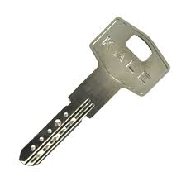
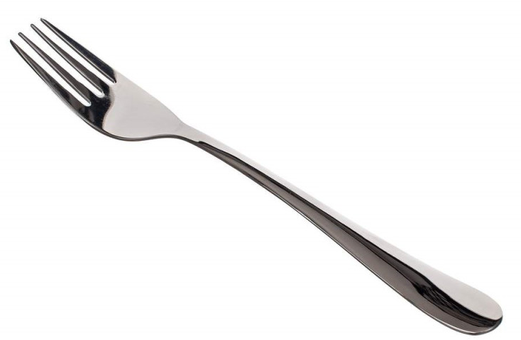
Атоми, що мають однакову будову, називають хіміч­ним елементом. До складу якої б речовини не входили атоми одного хімічного елемента, всі вони мають одна­кову будову.
Атом Заліза

Slide 6
Повну презентацію дивіться у відеоуроці

